Slide 1
ПРАВИЛЬНЫЕ МНОГОГРАННИКИ
В ПРИРОДЕ

Slide 3
Многогранники в природе
В книге немецкого биолога Э. Геккеля "Красота форм в природе"
можно прочитать такие строки:
"Природа вскармливает на своем лоне неисчерпаемое количество удивительных созданий, которые
по красоте и разнообразию далеко превосходят все созданные искусством человека формы".

Slide 5
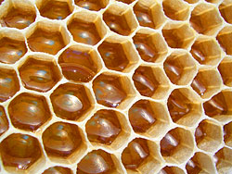
По законам «строгой» архитектуры…
Пчёлы - удивительные создания.
Пчелиные соты представляют собой пространственный паркет и заполняют пространство так, что не остается просветов.
Как не согласиться с мнением пчелы из сказки «Тысяча и одна ночь»:
«Мой дом построен по законам самой строгой архитектуры. Сам Эвклид мог бы поучиться, познавая геометрию сот».

Slide 6
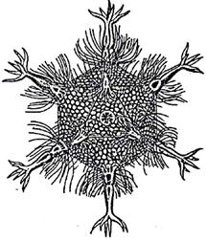
Простейшее животное
Скелет одноклеточного организма феодарии (Circogonia icosahedra) по форме напоминает икосаэдр.
Большинство феодарий живут на морской глубине и служат добычей коралловых рыбок. Но простейшее животное защищает себя двенадцатью иглами, выходящими из 12 вершин скелета. Он больше похоже на звёздчатый многогранник.
Из всех многогранников с тем же числом граней икосаэдр имеет наибольший объём при наименьшей площади поверхности.
Это свойство помогает морскому организму преодолевать давление толщи воды.

Slide 7
Тетрадиниум - водоросли
ТЕТРАДИНИУМ ИМЕЕТ ФОРМУ
ПРАВИЛЬНОГО ТЕТРАЭДРА.

Slide 8
Водоросль вольвокс — один из простейших многоклеточных организмов — представляет собой сферическую оболочку, сложенную в основном семиугольными, шестиугольными и пятиугольными клетками (то есть клетками, имеющими семь, шесть или пять соседних; в каждой «вершине» сходятся три клетки). Бывают экземпляры, у которых есть и четырехугольные, и восьмиугольные клетки, но биологи заметили, что если таких «нестандартных» клеток (менее, чем с пятью и более, чем с семью)
сторонами нет, то пятиугольных клеток всегда ровно на двенадцать больше, чем семиугольных (всего клеток может быть несколько сотен и даже тысяч). Это утверждение следует из известной формулы Эйлера.

Slide 9
Интересно
Икосаэдр оказался в центре внимания биологов в их спорах относительно формы вирусов.
Вирус не может быть совершенно круглым, как считалось ранее. Чтобы установить его форму, брали различные многогранники, направляли на них свет под теми же углами, что и поток атомов на вирус. Оказалось, что только один многогранник дает точно такую же тень - икосаэдр.

Slide 10
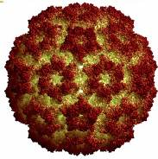
На картинке - вирус, поражающий ценные
растения типа помидоров и огурцов
(точнее, внешняя белковая оболочка вируса).
Практически, усечённый икосаэдр.

Slide 11
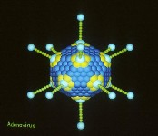
Вирусы, построенные только из нуклеиновой кислоты и белка, могут походить на жесткую палочкообразную или гибкую нитевидную спираль, точнее на правильный двадцатигранник, или икосаэдр. Есть вирусы, размножающиеся в клетках животных (позвоночных и беспозвоночных), другие облюбовали растения, третьи (их называют бактериофагами или просто фагами) паразитируют в микробах, но икосаэдрическая форма встречается у вирусов всех этих трех групп.

Slide 12
Чудо природы – кристаллы
Правильные многогранники - самые выгодные фигуры. И природа этим широко пользуется. Кристаллы некоторых знакомых нам веществ имеют форму правильных многогранников:
куб передает форму кристаллов поваренной соли NaCl
бор - икосаэдр.

Slide 13
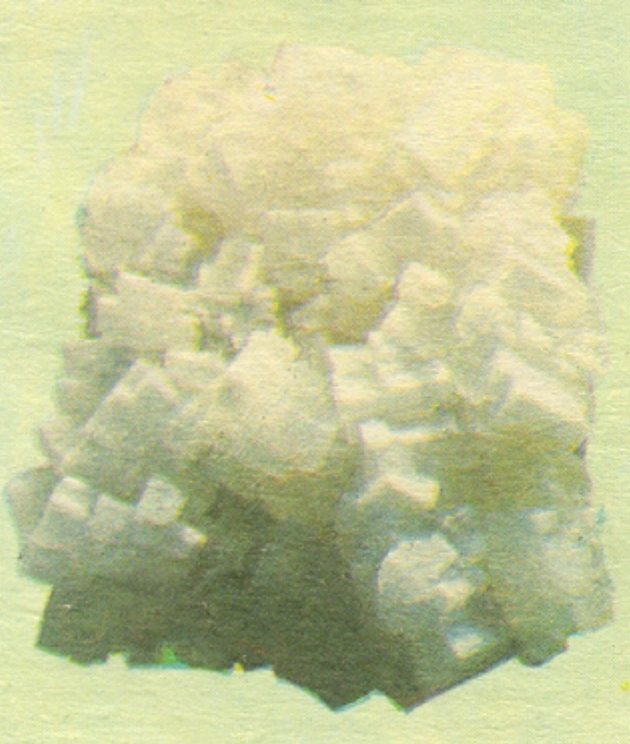
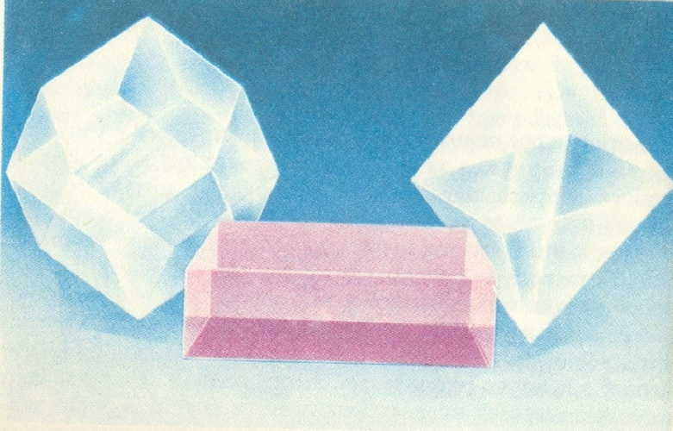

Slide 14
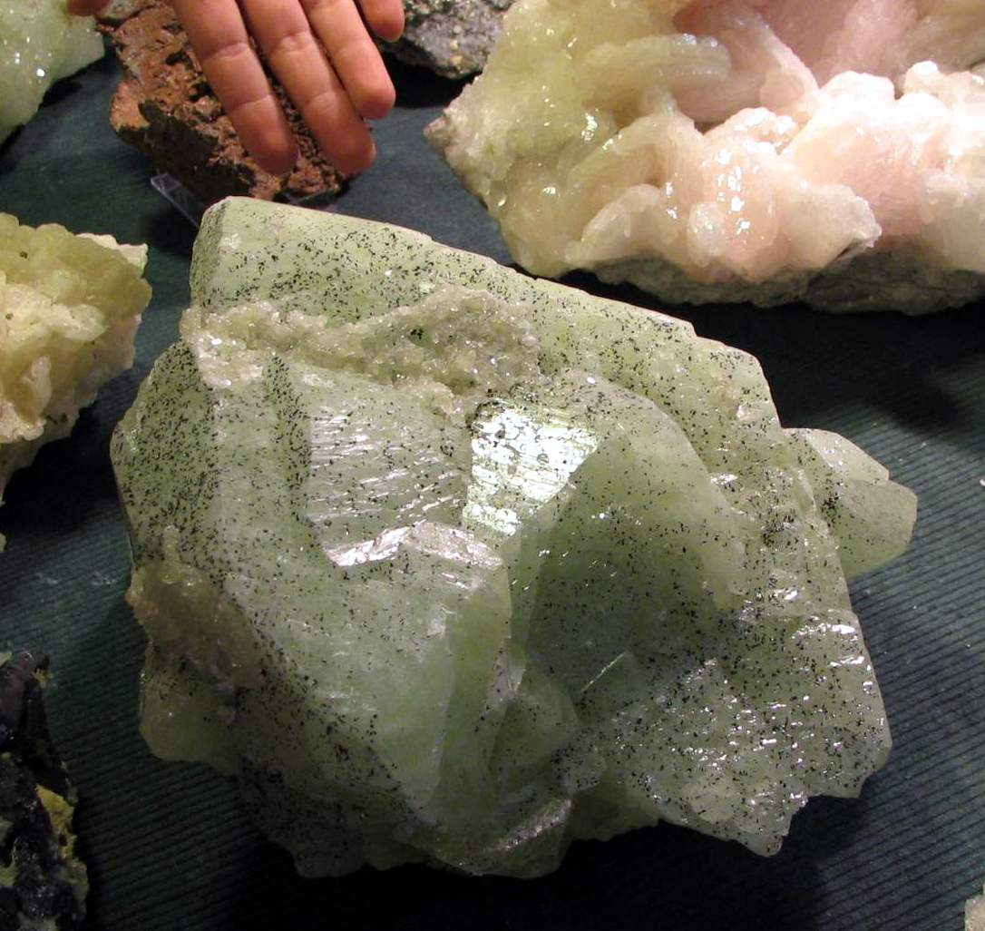
БОР
Бор.

Slide 15
ГЕОМЕТРИЧЕСКАЯ КРИСТАЛЛОГРАФИЯ
ЗАКОН ПОСТОЯНСТВА УГЛОВ: УГЛЫ МЕЖДУ СООТВЕТСТВЕННЫМИ ГРАНЯМИ
( И РЕБРАМИ) ВО ВСЕХ КРИССТАЛАХ ОДНОГО И ТОГО ЖЕ ВЕЩЕСТВА ПОСТОЯННЫ.
НИКОЛАЙ СТЕНО (1638-1687)

Slide 16
Геологические находки
Гранаты: Андрадит и Гроссуляр ( найдены в бассейне реки Ахтаранда, Якутия)

Slide 17
Геологические находки
Друза кристаллов кварца (горный хрусталь),
9см, найден на Урале.

Slide 18
Геологические находки
Шеелит,5см, найден в Китае.
(блочное строение кристалла),

Slide 19
СПАСИБО ЗА ВНИМАНИЕ!

